Slide 1
Портфоліо вихователя
Комунальний заклад
«Дошкільний навчальний заклад
(ясла-садок) № 97»
Харківської міської ради.

Slide 2
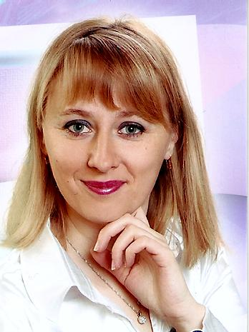
Дегтяр
Юлія Сергіївна
Рік народження: 1981р
Освіта: вища (спеціаліст).
Спеціальність: вчитель
початкових класів.
Фах: вихователь.
Педстаж: 12років.

Slide 3
ЖИТТЄВЕ КРЕДО
Будь добрим до ближнього і добро повернеться до тебе.

Slide 4
ПЕДАГОГІЧНЕ КРЕДО
«Розвивати дитину як неповторну індивідуальність, формувати в неї творчий потенціал, прагнення до самостійної пізнавальної діяльності.»

Slide 5

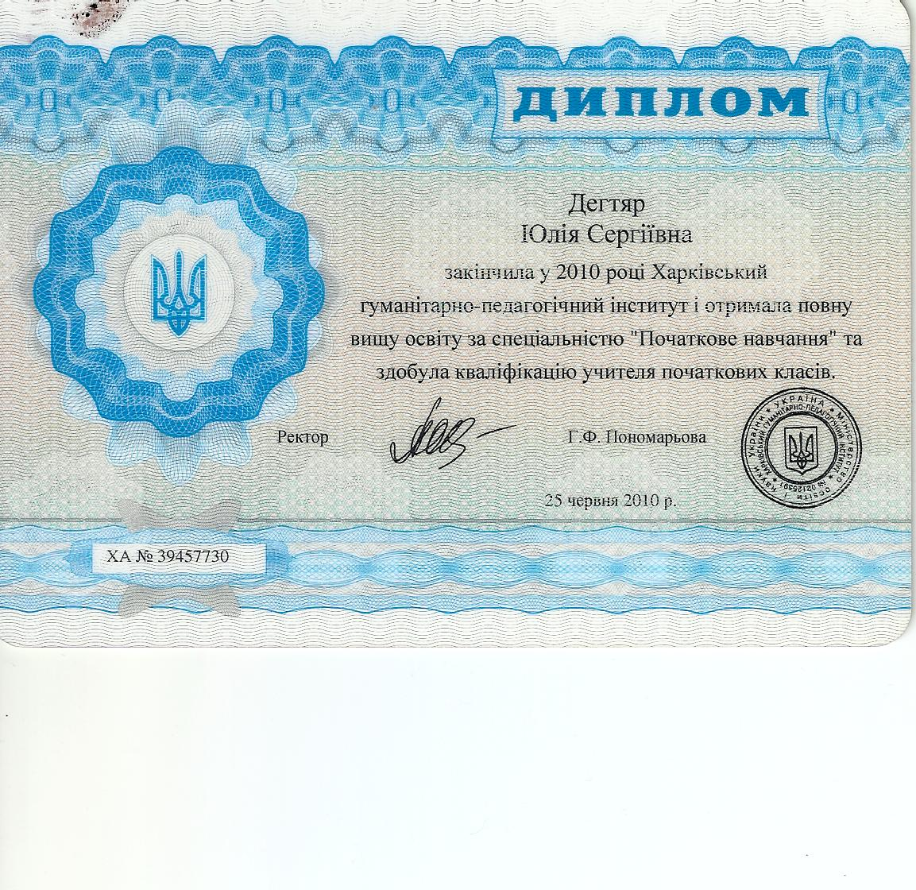

Slide 6
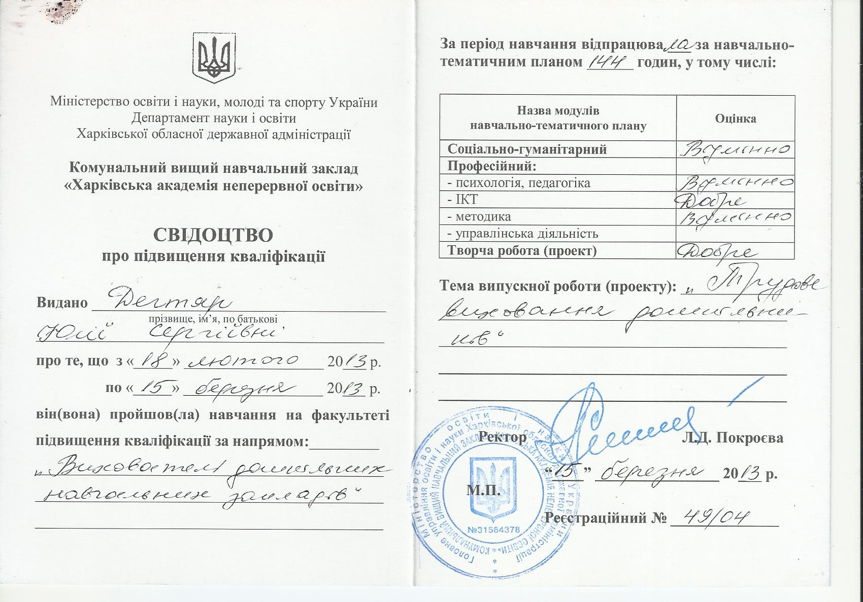

Slide 7
ТЕМА:
Розвиток мовлення
дітей дошкільного віку.

Slide 8
МЕТА
Формування мовленнєвої компетентності дошкільника, засвоєння дитиною культури мовлення, спілкування, розвиток особистих мовленнєвих здібностей.

Slide 9
Завдання з розвитку мовлення та мовленнєвого спілкування
Збагачення словникового запасу
Формування граматичної будови мовлення
Виховання звукової культури мовлення
Розвиток діалогічного мовлення Розвиток монологічного мовлення
Ознайомлення з художньою літературою
Навчання елементів грамоти

Slide 10
Навчально-мовленнєва діяльність в ДНЗ – це організована специфічна діяльність, яка протікає на мовленнєвому рівні в ході організованих навчальних занять, у мовленнєвих ігрових ситуаціях, в дидактичних іграх.
Види навчально-мовленнєвої діяльності в ДНЗ
Слухання Говоріння
слухання мовлення - запитання;
вихователя; - відповіді;
Слухання мовлення - розповіді;
однолітків. - описи;
- переказ;
- читання віршів .

Slide 11
Розвиток діалогічного мовлення
Бесіда
• Вчити дітей відповідати на запитання і звертатися до інших із запитаннями.
Розмова вихователя з дітьми
• Підтримувати розмову, запропоновану дорослими, та продовжувати її відповідно до ситуації спілкування.
• Виявляти ініціативу у розмові з дорослими та дітьми; підтримувати ініціативу та активність дитини у спілкуванні.
Діалог
• Розвивати вміння будувати діалог на запропоновану тему (друга-четверта… репліки діалогу).
• Вміти починати розмову - знаходити першу репліку діалогу (чуєте, дивись, бачите, я думаю, ви можете…); добирати першу репліку у ситуації вітання, прощання, прохання, вибачення, подяки, наказу тощо.
Полілог
• Формувати вміння вести розпитування; будувати різні форми діалогу між трьома – п'ятьма дітьми на пропозицію вихователя.
• Знайомити дітей з основними правилами мовленнєвого етикету, виховувати культуру спілкування.
• Розвивати вміння творчо використовувати комунікативні еталони (привітання, прощання, вибачення, прохання, відмови тощо) відповідно до конкретної ситуації.

Slide 12
Розвиток монологічного мовлення
Завдання
Вчити переказувати
знайомі художні тексти
Зі зміною особи розповідача;
Детальний переказ;
Переказ-інсценізація;
За аналогією;
Переказ фрагментів тощо.
Вчити зв’язно відповідати на запитання, звертатися із запитаннями, складати розповіді різних видів
- розповідь-опис (порівняльна, пояснювальна);
- описові загадки
- розповідь-повідомлення
-розповідь-міркування
- з власного досвіду
-сюжетні (за змістом картин та на задану тему)
- колективна розповідь (складання листа)
- творчі (за початком чи закінченням;
за опорними словами; на запропоновану тему; за поданим планом; за сюжетною ігровою обстановкою); складання казки

Slide 13
Мовлення є свідченням мовної культури людини, її розумового й особистісного розвитку. Воно займає важливе місце в ряді психологічних механізмів різних видів і форм мовлення, процесу становлення і розвитку мовлення у дітей, психологічних основ педагогічного керівництва цим процесом привертає увагу багатьох психологів і повинно враховуватись у роботі вихователя.
З кожним роком життя встановлює все більш високі вимоги не тільки дорослим, але й дітям: невпинно зростає об’єм знань, які потрібно їм засвоїти. Для того, щоб допомогти дітям впоратися з складними завданнями, що на них очікують, потрібно піклуватися про своєчасне і повноцінне формування у них мовлення. Це – основна умова успішного виховання та навчання.
У дітей дошкільного віку, в порівнянні з дітьми раннього віку, розширюється коло спілкування, що вимагає від дитини повноцінного оволодіння засобами спілкування. Провідна діяльність дитини, яка постійно ускладнюється, висуває високі вимоги до мовлення. Стають змістовними діалоги, які включають вказівки, оцінки, узгодження ігрових дій. Дитина вчиться ставити запитання на абстрактні теми. Значно збільшується словниковий запас, засвоюються правильні граматичні конструкції. У рольовій грі з’являються нові форми мовлення: мовлення, пов’язане з інструктажем учасників гри, і мовлення, яке повідомляє дорослому про враження, отримані поза контактом з ним. Нові форми мовлення викликають до життя монологічне контекстне мовлення, тобто зв’язне висловлювання, поєднане однією складною думкою й побудоване з урахуванням цієї думки.

Slide 14
В розвитку мовлення дитини спостерігаються певні закономірності, які виявляються насамперед у поступовості процесу. Умовно в процесі оволодіння дитиною мовленням можна відзначити кілька етапів. На першому, підготовчому етапі відбувається дозрівання відділів мовленнєвого апарату, якій приймає участь у мовленнєвому акті: центрального відділу – кора головного мозку, і периферичного – органів слуху та органів, що беруть участь у вимові звуків (дихання, голосу, артикуляції). Наступний етап – розвиток розуміння мовлення і на основі цього поява перших усвідомлених слів. З набуттям достатньої кількості словникового запасу відбувається перехід до використання фразового мовлення (спочатку воно ситуативного характеру, недостатньо довершене). Останній етап – наявність достатнього лексичного запасу, вміння користуватися монологічним мовленням, правильне граматичне її оформлення, чітка та виразна вимова звуків і слів.
Сучасне формування правильної вимови має важливе значення для загальної культури мови і, відповідно, для нормального мовленнєвого спілкування з однолітками та дорослими, для успішного оволодіння грамотою, а при вступі до школи – для засвоєння шкільної програми.
Артикуляційний бік мовлення формується саме в дошкільному дитинстві. На заняттях і в повсякденному спілкуванні вихователь тренує в дітей чітку вимову слів, и правильному використанні інтонаційних засобів виразності, вчить їх говорити достатньо голосно, не поспішаючи, розвиває фонематичний і мовленнєвий слух.

Slide 15
Однак потрібно пам’ятати про те, що дитина багато часу знаходиться за межами дитячого садка: в колі сім’ї, з однолітками і т.п. У спілкуванні з оточуючими збагачується його словник. Дитина вчиться правильно вимовляти звуки, будувати фрази, викладати свою думку з того чи іншого питання.

Slide 16
Мовленневий розвиток-
це один з основних чинників
становлення особистості в
дошкільному дитинстві.

Slide 17
Оптимізація мовленнєвої роботи з дітьми в розвивальному середовищі дошкільного навчадьного закладу
На кожному занятті створюються умови, які сприяють тому що кожна дитина вчиться слухати, думати, бути готовою дати відповідь. За таких умов у дітей формуються навички організованої суспільної мовленнєвої поведінки:
Вміння слухати інших;
Висловлюватися, коли його запитують;
Слухати і розуміти мовлення , звернене до всіх.
Водночас і вихователь вдосконалює свою майстерність ставити запитання до дітей так, щоб спонукати їх до розміркування,пошуку точної відповіді на запитання зіставлення й свідомої оцінки кількох варіантів розв’язання мовленнєвого завдання.
Використовуються такі прийоми як запитання,спонукання, уточнення. Вказівки тощо.

Slide 18
Навчитися формулювати, ставити запитання,
які б стимулювали мовленнєву діяльність дітей,
одне з актуальних завдань сучасного педагога,
який прагне бути успішним.

Slide 19
Для забезпечення активності дітей на занятті дотримуюсь загально - дидактичних вимог:
Формулювати запитання так, щоб спонукати дітей до відповіді;
Запитання адресувати всім дітям,а вже потім викликати одного з них до відповіді;
Запитувати вихованців почергово, не працювати довго з одним;не звертатись кілка раз підряд до однієї дитини;
Викликати дітей не в тому порядку, в якому вони сидять;
Розсаджувати малят на заняттях таким чином, щоб усі добре бачили вихователя;
Не відволікати надмірну їх увагу дісциплінарними зауваженнями;
Проводити заняття спокійно, впевнено, в живому темпі, водночас надаючи дітям можливість поміркувати;

Slide 20
Потрібно також пам’ятати:
Надмір наочності переключає увагу дітей і гальмує мовленнєву активність, а тому на мовленнєвих заняттях не варто зловживати технічними засобами навчання, демонструванням репродукцій художніх картин, різних картинок, іграшок тощо. Але й відмова від наочного супроводу заняття - груба помилка. Оскільки, як стверджує класик К.Д.Ушинський, діти мислять кольорами, звуками, формами, відчуттями, образами.
Для забезпечення позитивного емоційного тла заняття використовую доцільну зміну видів дитячої діяльності. Поєдную різні засоби і способи відтворення навчального змісту: так віночок, можна визначити словесно («Що це?»), описати вживаючи засоби образності («Який він?»),показати за допомогою долоньок, скласти з гудзик4ів, намалювати тощо.
Залучаю дітей до активних дій, що забезпечує передусім їхню інтелектуально - мовленнєву активність.
Активності дітей сприяють також творчі завдання, звертання до їхнього особистого досвіду. Оскільки чим більше розмовляють на занятті, тим воно ефективніше.

Slide 21
Щирість почуттів. Емоційність, позитивний настрій, добрий гумор вихователя передаються вихованцям, що підвищує їх інтерес до навчання, активізує мовлення.
Кожне мовленнєве заняття має давати дітям почуття задоволення. Досягаю цього завдяки використанню доступних і цікавих прийомів навчання. Створенню атмосфери емоційного комфорту для кожної дитини, доброзичливості, зацікавленості в найменшому успіхові. На мовленнєвих заняттях слід відводити належне місце гумору, жартам, прислів’ям,приказкам, загадкам, забавлянкам тощо.
Ще одна з умов успішності мовленнєвої роботи на занятті – використання ігрових прийомів навчання.
В своїй роботі активно використовую дидактичні, народні, рухливі ігри з текстом і діалогом, ігрові вправи, сюрпризи, забавки, ігрові життєві ситуації спілкування, в яких дитина виконує роль активного мовця.

Slide 22
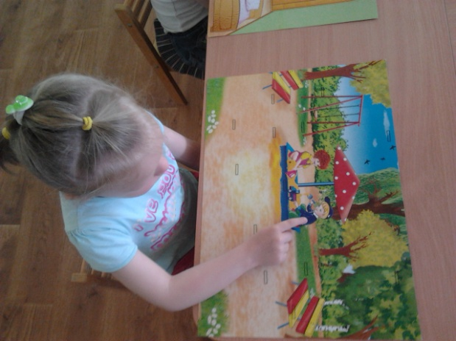
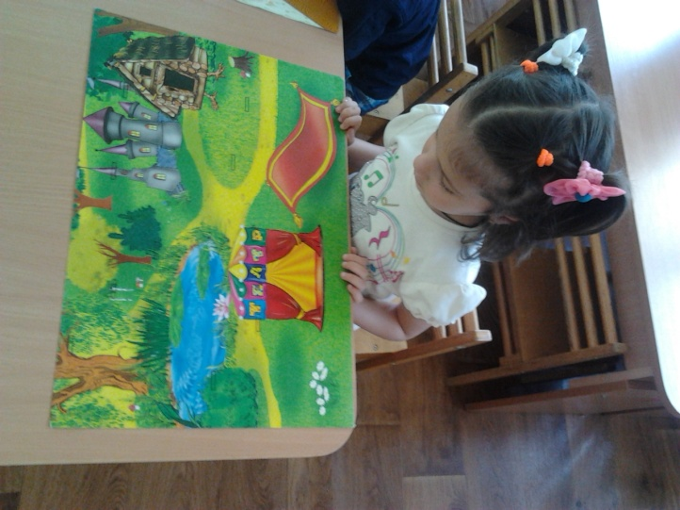
Щодо просторових меж заняття з розвитку мовлення, використовую:
Розташування дітей, зручне для ведення розмови (очі в очі) не лише з педагогами, а й з ровесниками ( по колу, півколом або по іншому);
чергую різні види дитячої активності, а також різні способи організації дітей для виконання мовленнєвих завдань (розповідання командами, індивідуальні відповіді, колективне сюжетоскладання );
Всі ці методи допомагають зберегти ініціативність дітей та їх інтерес до матеріалу заняття.
Методи та засоби розвитку мовлення дошкільників та навчання їх рідної мови:
- бесіда за змістом картини і розповідання за картиною;

Slide 23
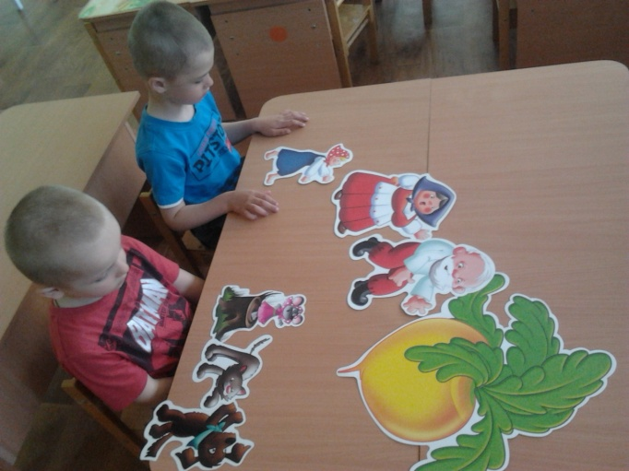
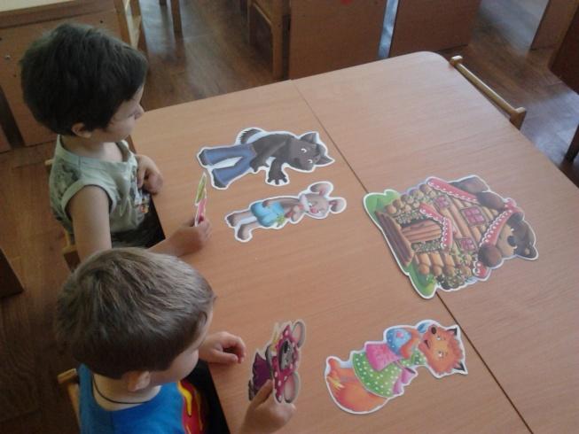
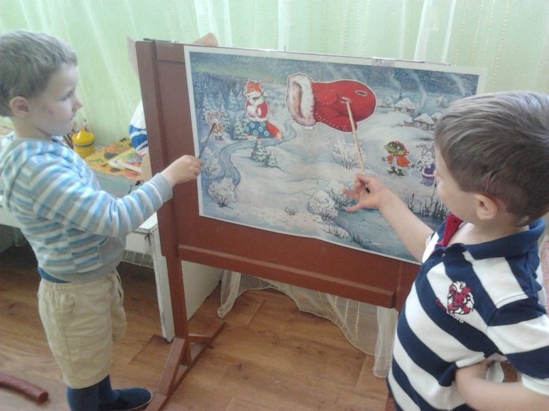
- Читання літературних творів з подальшим літературно-художнім аналізом;
- Екскурсії та спостереження;
Дидактичні ігри;
мовленнєві завдання та вправи тощо.

Slide 24
Разом з традиційними методами активно використовую інноваційні методи і засоби розвитку мовлення дошкільників. Серед них - побудова заняття у вигляді словесних подорожей(у світ казки, фантазії, природи, мистецтва, звуків, фарб, книги тощо).

Slide 25
«Гра має важливе значення в житті дитини…Якою буде дитина в грі, такою вона буде і в праці, коли виросте. Тому виховання майбутнього діяча відбувається перш за все в грі”
А. С. Макаренко

Slide 26
Найефективніший спосіб навчити дитину мислити творчо- є навчально-розвивальна гра.
Види ігор:
Дидактичні (словесні, з іграшками, настільно- друковані).
2. Творчі (сюжетно-рольві, режисерські) .
3. Ігри за правилами (ігри з предметами, сюжетні, ігри-естафети).

Slide 27
ІНТЕРАКТИВНІ МЕТОДИ ТА ПРИЙОМИ
РОЗВИТКУ МОВЛЕННЯ.

Slide 28
МЕТОД “МІКРОФОН” - Це різновид групового обговорення певної проблеми, що дає можливість кожній дитині висловитись у порядку черги, відповідаючи на запитання або висловлюючи свою думку.
Правила:
•Говорити лише тоді, коли отримуєш уявний мікрофон;
•Говорити швидко і стисло;
•Не оцінювати висловлювання товаришів.

Slide 29
Метод «Показуха»
Діти діляться на команди, кожна команда задумує слово і використовуючи невербальні засоби, представляє це слово іншій команді, яка має його відгадати, і назвати словом.
Метод «Ланцюжок»
Перша дитина називає об’єкт, друга його властивості, третя новий об’єкт з тими самими властивостями. Наприклад. Морква, морква солодка., солодким буває цукор, цукор білий, білим буває сніг.

Slide 30
Розглядання картини.
Розглядання картини проводжу у такій послідовності:
• виокремлення об'єктів, зображених на картині; • уявлення об'єктів через уявне сприймання їх різними аналізаторами.

Slide 31
Використання схем-моделей сприяє :
розвитку у дітей логічного, образного мислення, уяви, спостережливості
формуванню у дітей навичок побудови зв’язної цілісної описової розповіді;
умінню дошкільників оперувати родовими поняттями («тварини», «комахи», «посуд» тощо);
поглибленню знань дітей про навколишній світ;
- покращенню комунікативних навичок дітей.

Slide 32
Суміжне мовлення.
Складаючи розповідь чи описуючи предмет, я починаю речення і даю можливість дитині його закінчити, допомагаю навідними запитаннями.

Slide 33
Коментоване малювання.
Діти вчаться малювати, повторюють назви кольорів, геометричних фігур, рахують, закріплюють знання про назви об'єктів та явищ природи тощо. При цьому розвиваються мислення, уява, фантазія.

